Slide 1

Laboratório de Programação Competitiva
Profa. Silvia Brandão
2024.2

Slide 2
Aula de hoje ...
Revisão e Aprofundamento em Python.
Introdução às estruturas de dados em Python.
Estruturas de dados em Python: listas, tuplas, dicionários e conjuntos.
Implementação prática de algoritmos simples em Python.

Slide 3
Plano de Ensino
SISTEMA DE AVALIAÇÃO
Momento N1: 25 pontos + (Uniube+)
1ª PROVA: T17 e T11 – 25/09, T12 – 26/09, 10pts;
Avaliação contínua/Trabalhos/Beecrowd: 15pts;
Momento N2: 25 pontos + (Uniube+)
2ª PROVA: T17 e T11 – 06/11, T12 – 07/11, 10pts;
Avaliação contínua/Trabalhos/Beecrowd: 15pts;
15ª Maratona de Programação: 23/11 – pontuação extra
Momento N3: 25 pontos + (Uniube+ e Avaliação Institucional)
PROJETO PRÁTICO: T17 e T11 – 04/12, T12 – 05/12, 20pts;
Avaliação contínua/Trabalhos/Beecrowd: 5pts;
2ª OPORTUNIDADE dos Momentos N1 e N2:
PROVA: T17 e T11 – 11/12, T12 – 12/12, CADA UMA 10pts; (CONTEÚDO DE TODO O SEMESTRE)
RECUPERAÇÃO DE NOTAS para atingir 60pts:
VALOR: 20pts de prova (substituirá 1ª e 2ª avaliações); porém o aluno não poderá ter sua nota do Uniube+ zerada ou ter menos de 40pts no total do semestre.
Notas de trabalhos e projetos não são recuperáveis.

Slide 4
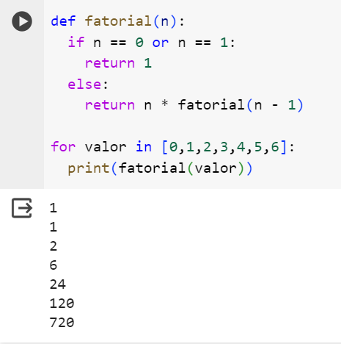
Tirando dúvidas
Assuntos bastante interessantes:
o conceito de pilha
a recursividade de funções.

Slide 5
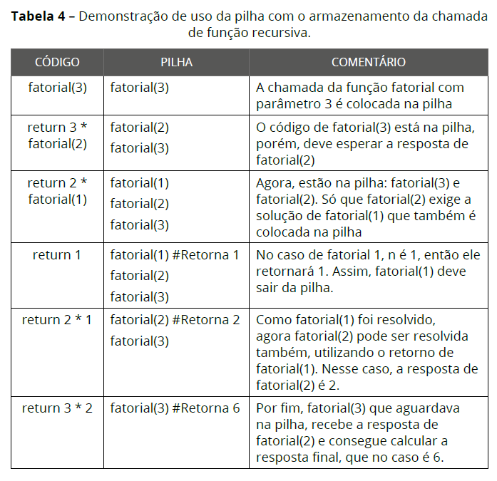

Slide 6
import math
def distance(x1, y1, x2, y2):
return math.sqrt( (x2-x1)**2 + (y2-y1)**2 )
distance(1, 2, 4, 6)
Tirando dúvidas
n1,n2 = map(float, input("Digite dois números ").split())
m = n1 * n2
print("Multiplicação = ", m)
lista1 = [x ** 2 for x in range(10)]
print(lista1)
lista2 = []
lista2 = [x for x in range(1,20) if x % 2 == 0]
print(lista2)
lista3 = [i for i in "HACKATHON" if i in ["A","E","I","O","U"]]
print(lista3)
lista4 = [1,2,3]
lista4 = [i**3 for i in lista4]

Slide 7
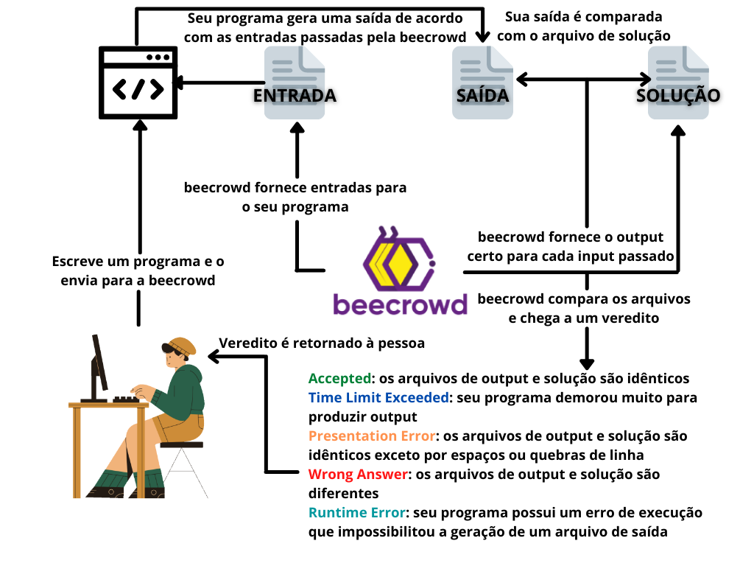

Slide 8

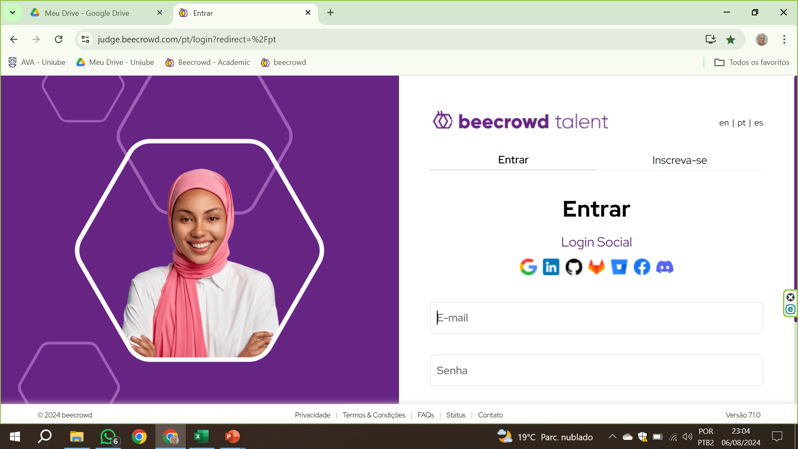
Desafio
Inscreva-se na plataforma Beecrowd: https://judge.beecrowd.com/en/login
Resolva os exercícios de números:
- 1073, 1095

Slide 9
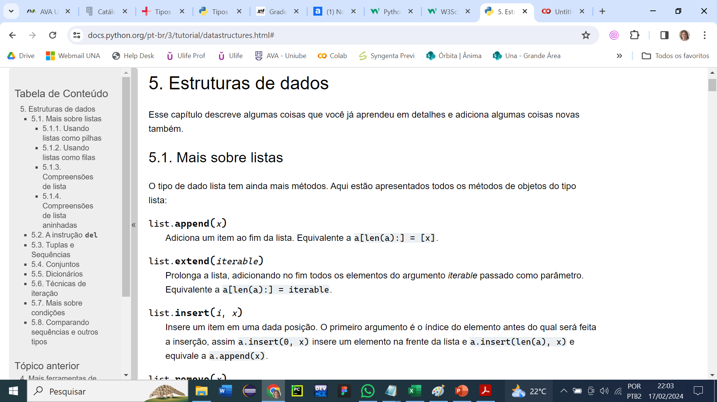
Estruturas de dados em Python
Acesse o link e estude: https://docs.python.org/pt-br/3/tutorial/datastructures.html

Slide 10
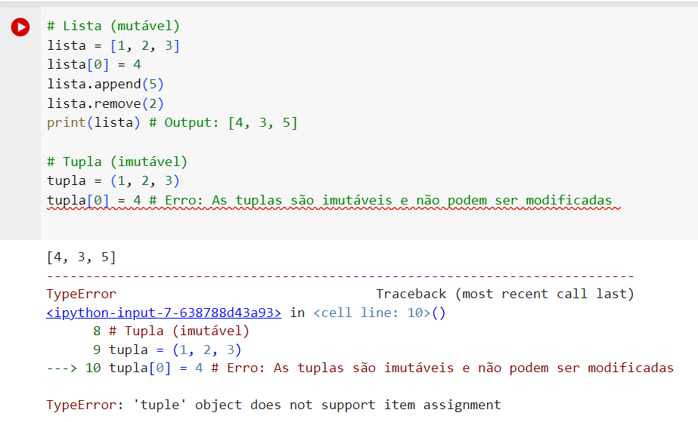
Estruturas de dados em Python Listas e Tuplas
As listas são mutáveis, o que permite adicionar, remover e modificar elementos. Assim, podemos, por exemplo, alterar o valor de um elemento específico em uma lista, adicionar um novo elemento ao final ou remover um elemento existente.
Já as tuplas são imutáveis e não permitem tais operações. Veja o exemplo:

Slide 11
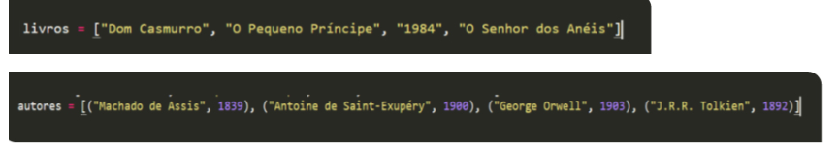


Desafio: Gerenciamento de Biblioteca Virtual
Atividade prática: Para o desenvolvimento da biblioteca virtual, vamos optar por utilizar a linguagem de programação Python , com os recursos de listas e tuplas. Por exemplo:
Assim, é possível adicionar novos livros ao acervo, inserindo títulos na lista livros e informações sobre os autores na tupla autores:
Crie uma função de cadastro de livros (no mínimo 5 títulos) em uma lista e armazene os dados sobre os autores desses livros em uma tupla. Em seguida, crie uma função de busca que percorra a lista de livros e retorne as informações do livro correspondente, caso este exista.

Slide 12
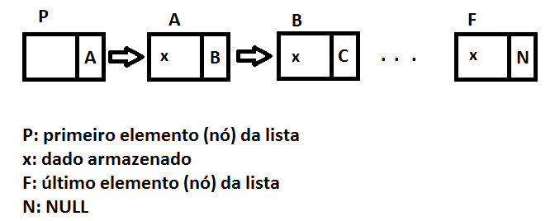
Leituras para a próxima aula:
As três principais estruturas de dados utilizadas em ordenação e alocação de dados são as estruturas de dados dinâmicas: lista, fila e pilha. Essas estruturas são fundamentais para o desenvolvimento de aplicações; assim como as árvores.
https://docs.python.org/pt-br/3/tutorial/datastructures.html
Tarefa para a próxima aula:
Qual a forma de acesso aos dados de uma fila?
Qual a forma de acesso aos dados de uma pilha?
Vamos explorar os conceitos de listas, tuplas, dicionários e conjuntos?
AULA02 - Tarefa cancelada!!!!!

